Slide 1
Зарождение фашизма в Италии и Германии.
Выполнила : учитель истории Шакирова Р.В.

Slide 2
Что мы знаем?

Slide 3
1. О чем мы говорили на прошлом уроке? 2. Для чего были проведены индустриализация и коллективизация? 3. Как отразилась коллективизация на жизни населения СССР? 4. Что произошло после коллективизации? 5. Что такое индустриализация? 6. На какую экономическую систему перешел СССР? 7. С чем были связаны массовые репрессии? 8. Кто подвергся репрессиям и в какие годы?

Slide 4
Зарождение фашизма в Италии и Германии.

Slide 5
Цели: 1. Систематизировать знания о понятии «фашизм», со всеми ему сопутствующими явлениями и причинами. 2. Вспомнить классовую сущность фашизма, на кого он опирался. 3. Продолжать работу по анализу исторических деятелей, документов. 4. Воспитывать ненависть к унижению человеческого достоинства, ко всякого рода ущемлению прав человека, насилию.

Slide 6
Сон разума рождает чудовищ

Slide 7
Режимы правления
демократический
недемократический

Slide 8
Недемократические
фашизм
Авторитарный
тоталитарный
диктатура
тирания

Slide 9
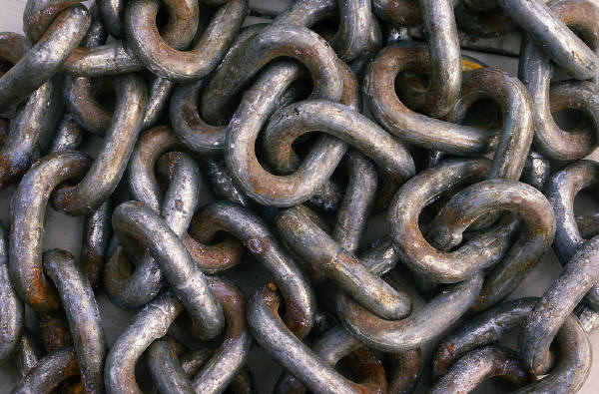
Соотнесите понятия и термины:
Термин | Понятие
Расизм | Политика сил потерпевших военное или политическое поражение и пытающихся вернуть превосходство ценой нового обострения.
Шовинизм | Это идеология, политика подчинения одних наций другим, проповедь национальной исключительности, национальная вражда.
Реваншизм | Полтика приверженности военного превосходства какой либо нации.
Национализм | Террористическая диктатура одной господствующей партии, деятельность которой направлена на уничтожение демократии и развязывание войны.
Фашизм | Система взглядов, выделяющая «природное разделение» народов на низшие и высшие

Slide 10
Проверьте , правильно ли вы соотнесли понятия!
Термин | Понятие
Расизм | Система взглядов, выделяющая «природное разделение» народов на низшие и высшие
Шовинизм | Полтика приверженности военного превосходства какой либо нации.
Реваншизм | Политика сил потерпевших военное или политическое поражение и пытающихся вернуть превосходство ценой нового обострения.
Национализм | Это идеология, политика подчинения одних наций другим, проповедь национальной исключительности, национальная вражда.
Фашизм | Террористическая диктатура одной господствующей партии, деятельность которой направлена на уничтожение демократии и развязывание войны.

Slide 11
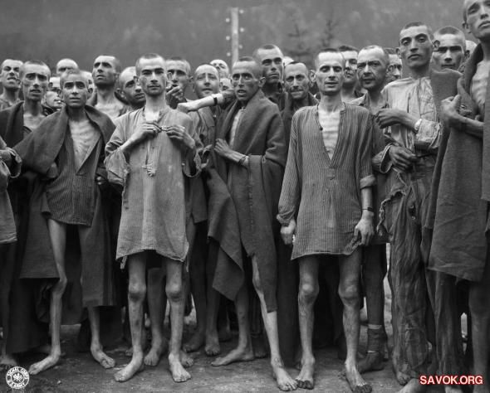
Жертвы фашизма
(немецкий концлагерь)

Slide 14
Свастика в Германии.
Символика Третьего Рейха.
Магический орнамент древних германцев
1910 год символ всех антисимитискских организаций.
10-13 марта 1920 года применена в качестве политического знака.
1923 год . Свастика становится официальной эмблемой гитлеровской партии НСДАП.
1935 год главная эмблема Гитлеровской Германии, включена в герб и флаг.

Slide 15
Сон разума рождает чудовищ

Slide 16
Самоанализ урока. Открытый урок на тему: «Зарождение Фашизма в Италии и Германии». Для реализации урока были поставлены следующие цели и задачи. Цели: 1. Систематизировать знания о понятии «фашизм», со всеми ему сопутствующими явлениями и причинами. 2. Вспомнить классовую сущность фашизма, на кого он опирался. 3. Продолжать работу по анализу исторических деятелей, документов. 4. Воспитывать ненависть к унижению человеческого достоинства, ко всякого рода ущемлению прав человека, насилию. Задача: дать объяснение изречению «Сон разума рождает чудовищ»

Slide 17
Виды деятельности: 1) фронтальная беседа, 2) связь с современностью, 3) работа с учебным пособием, 4) рассказ учителя, 5) сообщения учеников, 6) групповая робота, 7) межпредметная связь.

